Slide 1


Lĩnh vực phát triển ngôn ngữ
PHÒNG GIÁO DỤC VÀ ĐÀO TẠO QUẬN LONG BIÊN
TRƯỜNG MẦM NON THẠCH CẦU
THƠ: XE CHỮA CHÁY
Giáo viên: Trần Thị Bích Ngọc
Lứa tuổi: 3 -4 tuổi

Slide 2


Hoạt động 1: Ổn định tổ chức

Slide 3
Cho trẻ hát bài : Em đi
qua ngã tư đường phố
Nhạc và lời : Hoàng văn
Yến

Slide 4

Hoạt động 2:
Bé vui đọc thơ
Bài thơ: Xe chữa cháy
Tác giả: Phạm hổ

Slide 5
Lần 1: Cô đọc diễn cảm

Slide 6
Xe chữa cháy
Tác giả: Phạm Hổ
Mình đỏ như lửa
Bụng chứa nước đầy
Tôi chạy như bay
Hét vang đường phố
Nhà nào có lửa
Tôi dập liền tay
Ai gọi chữa cháy
Có ngay..có ngay...

Slide 7
ô
Cô vừa đọc cho các con nghe bài thơ gì ?

Slide 8
ô
Bài thơ : Xe chữa cháy

Slide 9
ô
Bài thơ do ai sáng tác ?

Slide 10
ô
Tác giả : Phạm Hổ

Slide 11
Giảng từ khó:
Hét vang
Liền tay

Slide 12

Lần 2: Đọc kết hợp
hình ảnh minh họa

Slide 13
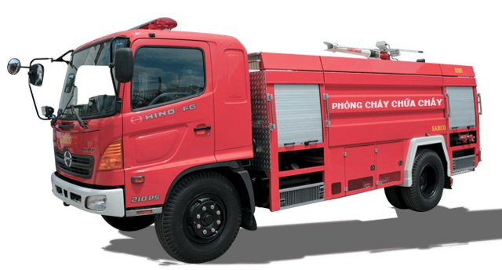
Mình đỏ như lửa
Bụng chứa nước đầy

Slide 14
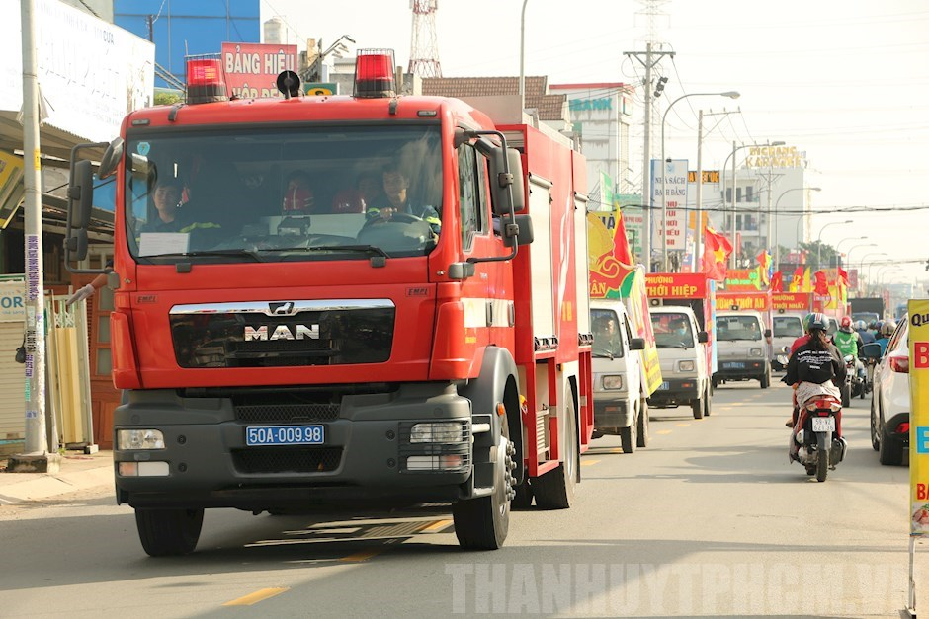
Tôi chạy như bay
Hét vang đường phố

Slide 15
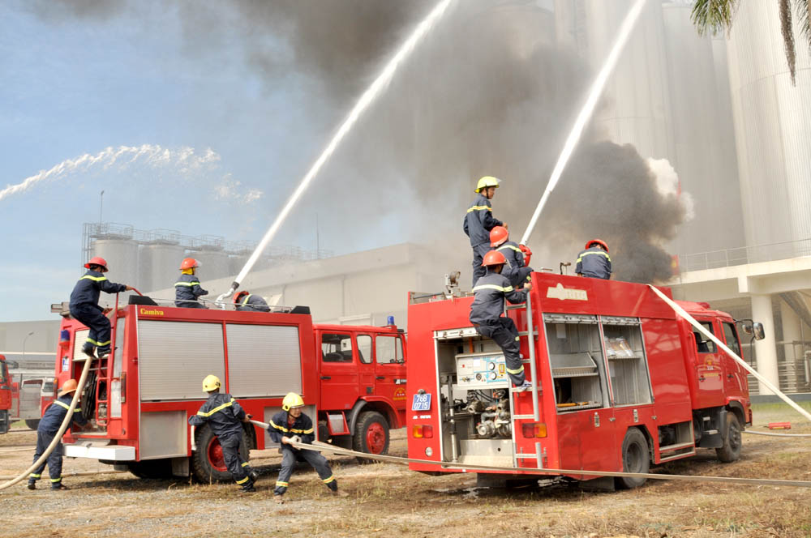

Slide 16
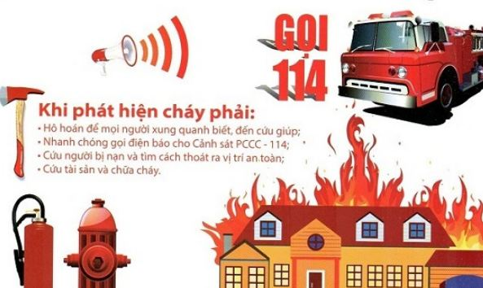

Slide 17

ĐÀM THOẠI
1
1
4
4
5
2
3

Slide 18

Bài thơ có tên gì ?
Của tác giả nào ?
Tên bài thơ: xe chữa cháy
Tác giả : Phạm Hổ

Slide 19
Trong bài thơ nhắc đến PTGT nào?
Xe chữa cháy có màu gì?

Slide 20
Trong xe chữa cháy chứa gì?

Slide 22
Trò chơi:
Ai nhanh nhất

Slide 23

Giáo dục

